Slide 1

Система за разпределяне на задачи за няколко човека
Издал : Илиян Костов

Slide 2

Описание на проекта
Основната функционалност на програмата е създаване и модифициране на задачи за екип , които съдържат заглавие , описание , дати и назначен член от екип .
Функционалности
Създаване на нови задачи
Назначаване на задача на член от екип
Дъска на задачи
Смяна на статус на задача
Търсене на задача

Slide 3
Бюджет

Slide 4
Разпределяне на работа на бюджета

Slide 5
Разпределение на бюджета

Slide 6

Система за управление на проекта
Jira :
Полезно за по-добра видимост
По-добро приоритизиране - Когато даден софтуер е в процес на разработка, задачите могат да се приоритизират и помагат на разработчиците да изпълнят задачите по-бързо и по правилен начин преди дадения краен срок
Повишена производителност
Безплатен за използване
Време - Проследяване - Използвайки инструмента JIRA, може да проследява времето за всяка задача, както и колко време е прекарано за конкретната задача от началото до края .
Генериране на отчети - инструментът JIRA е много полезен за изтегляне на отчетите на базата на Задачи и време, прекарано за конкретната задача за бъдеща цел. Той предоставя начин за изтегляне на списък със задачи, назначения, репортер и цялата информация относно всяка задача.

Slide 7
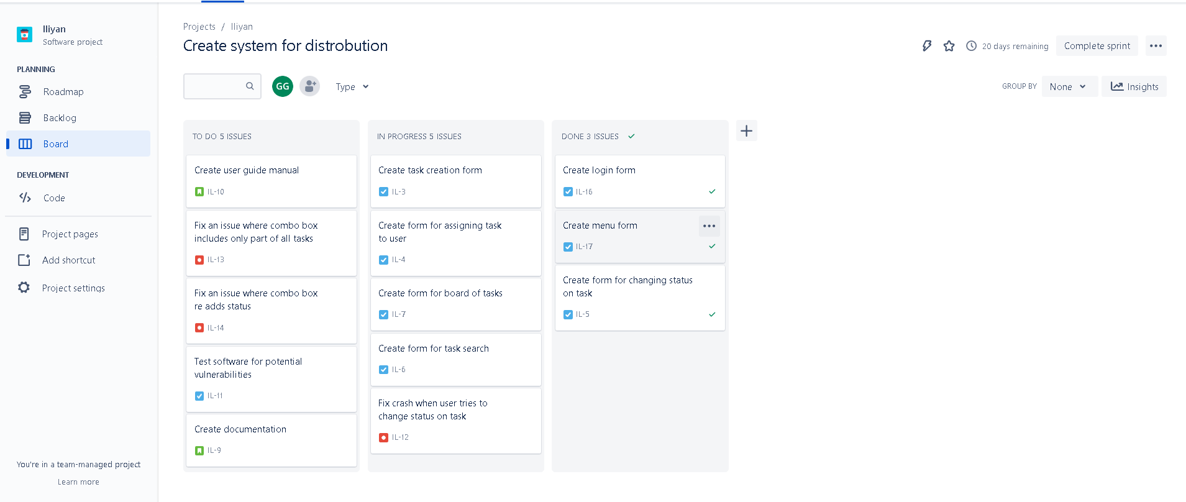
Система за управление на проекта

Slide 8

Недостатъци на Jira
Качване с ограничен размер на файла.
Отчетите не могат да се използват повторно.
Объркващ потребителски интерфейс.

Slide 9

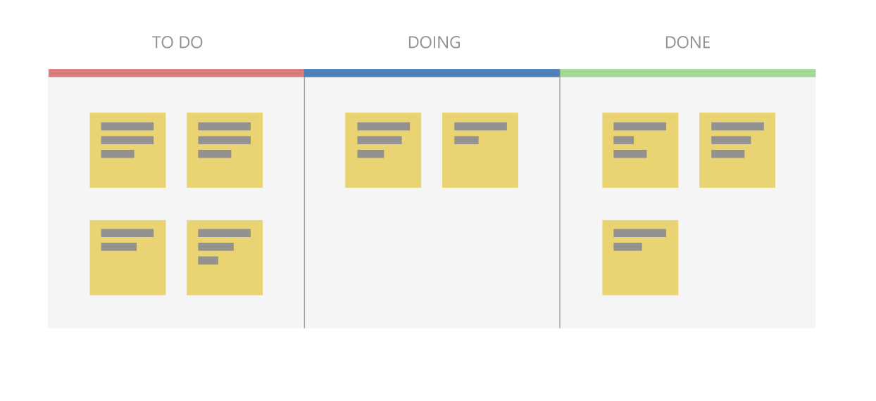
Методология за разработка - Kanban
По-добра видимост
Подобрена ефективност
Повишена производителност
Предотвратяване на претоварването на екипа
Повишен екипен фокус
Гъвкавост
Подобрено сътрудничество
Ясна предсказуемост за процеса на проекта

Slide 10


Система за контрол на версиите
Едновременно развитие
По-бързи издания
Вградена интеграция
Силна подкрепа от общността
Git работи с всеки екип
Pull заявки
Branch политики

Slide 11
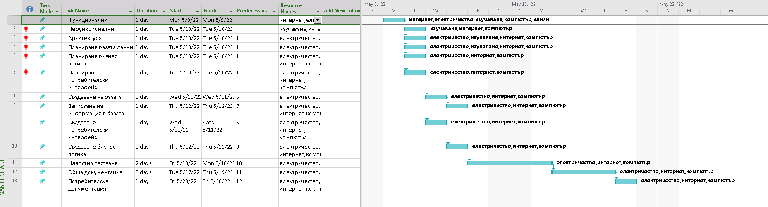

Slide 12
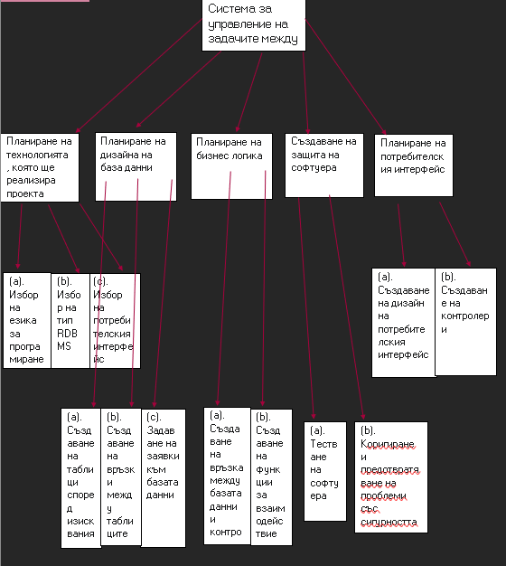
WBS

Slide 13
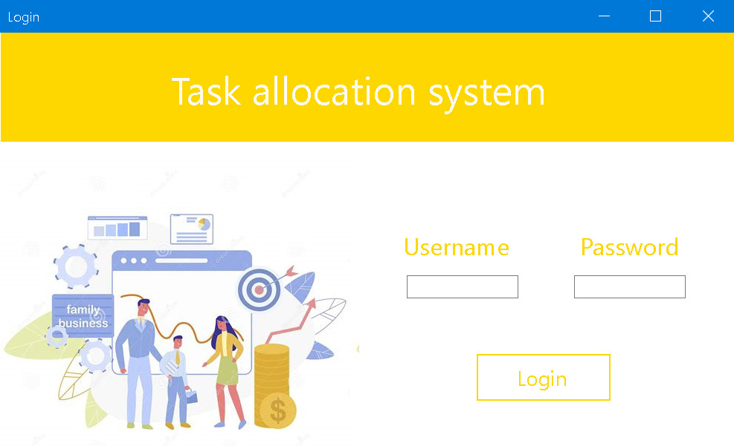
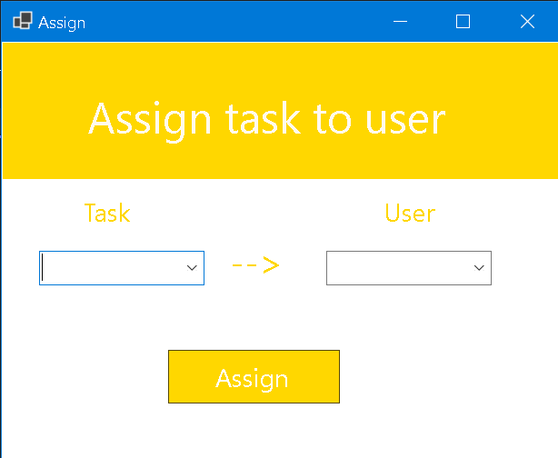
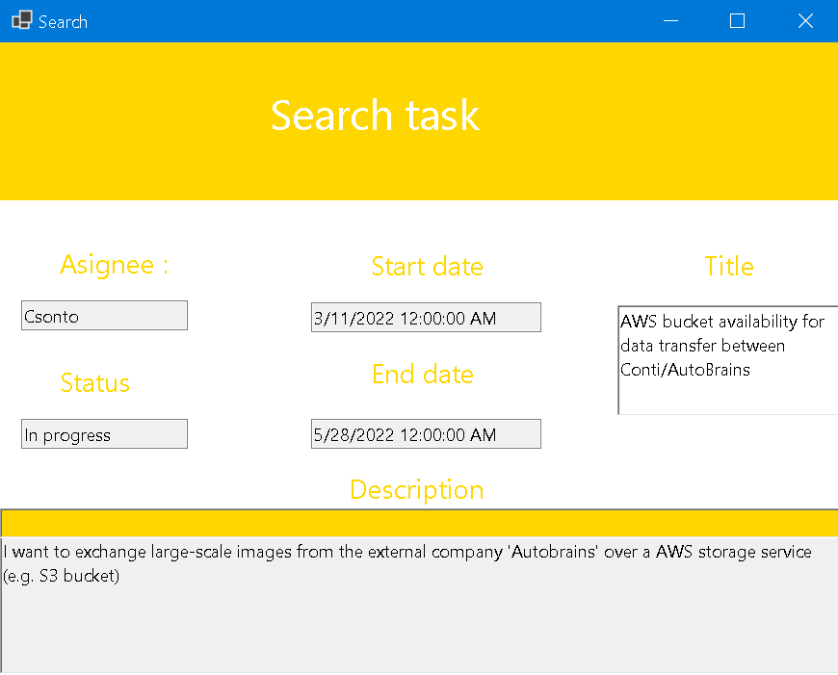
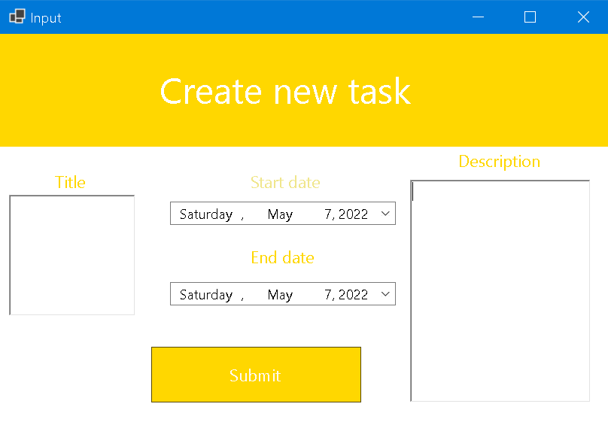
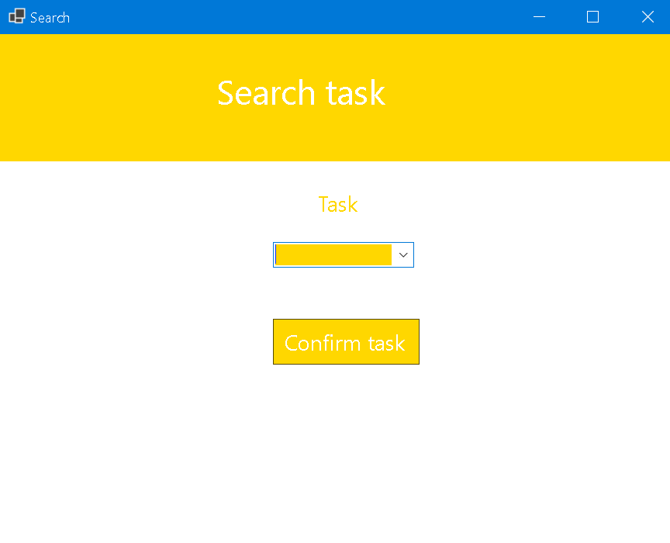
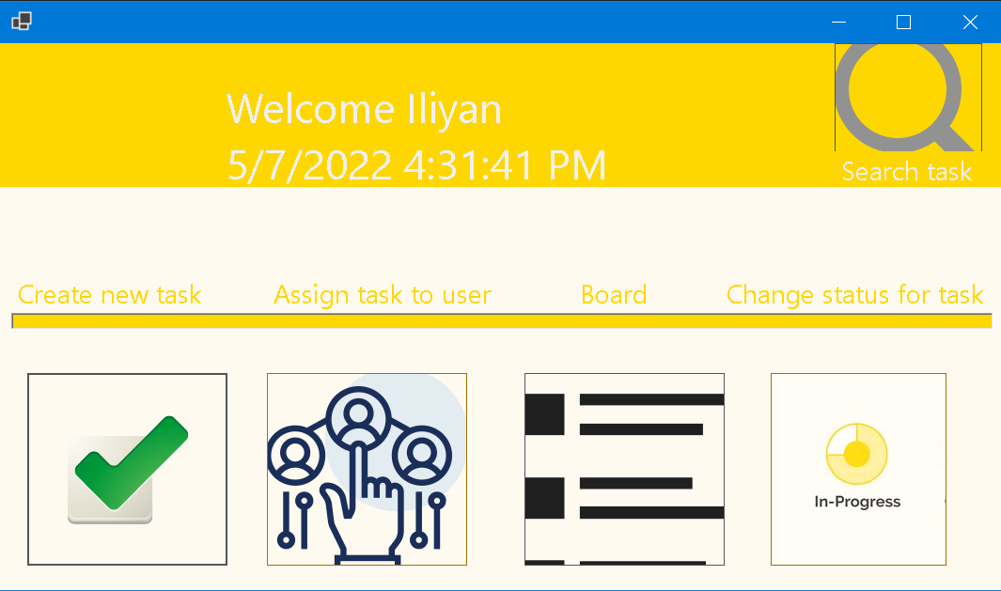
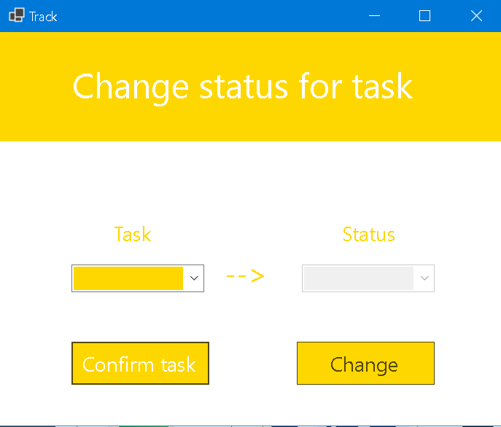
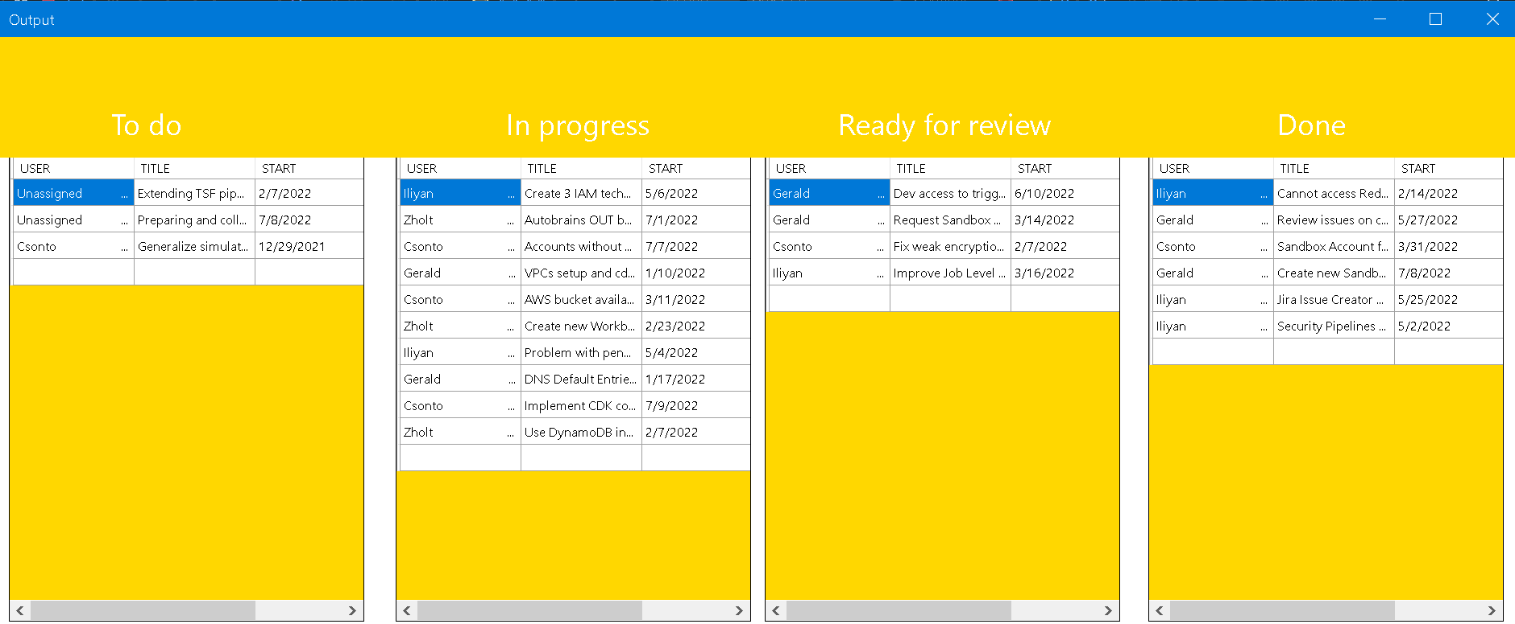
Kраен продукт

Slide 14
Възможности за бъдеща разработка
Добавена функционалност за регистрация
Добавен лимит за максимална бройка на задачи , назначена на потребител .
След влизане към системата , да се изисква Two Factor Authentication или Single sign on
Добавен атрибут на задача : приориотет
Добавена услуга , където при всяко назначаване автоматично да се праща съобщение на назначения потребител
Добавена услуга , където при полето за описание да се добави опцията за тагване на потребители
Добавена функция , където задачата може да се изтрива
Добавена функция , където може задачата да се редактира
Добавена функция , където потребителят може да излезе от профила си .

